Slide 1
质点动力学（四）
主讲 于一

Slide 2

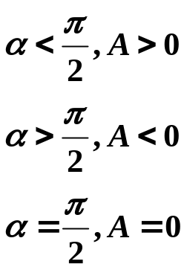
四、机械能守恒定律
1、功
（1）对功定性的解释为：功是为了考察力在运动过程中对物体所引起的效应的物理量。
（2）对功定量的计算
1）恒力的功：
（a)说到功，必须明确哪一个力做功，对哪一个物体做功。
(b)功虽是标量，但有正、负之分：

Slide 3

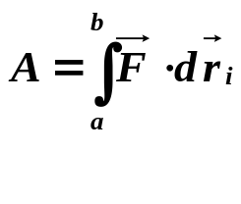



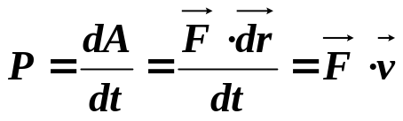
2）变力的功
在每个位移元内，力可视为恒力:
a
在a---b过程中的总功
b
几点说明：
1）由功的定义知，物体在一段位移上必须始终有力的作用，力才对物体做功。可见功是描写力对空间积累作用的物理量。
2）在国际单位制中，功的单位为J，与能量的单位相同，但它们却是两个不同的概念。功是过程量，功值的大小随过程不同而不同；而能量是状态量，状态一定，能量的值就确定了。
3）功率：做功的快慢是以单位时间内完成功的多少来定义的。

Slide 4


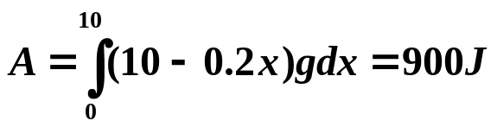
例1. 一人从10米深的井中提水，起始时桶与水共10千克，由于桶漏水，每升高1米要漏去0.2千克的水。水桶匀速地从井中被提到井口，人所做的功为 。
x
解：在离地面x米时，水与桶重
因为水桶匀速提升，即：
所以，人所作的功为
0

Slide 5



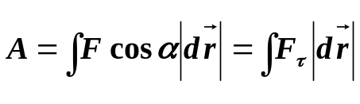
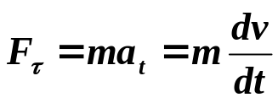

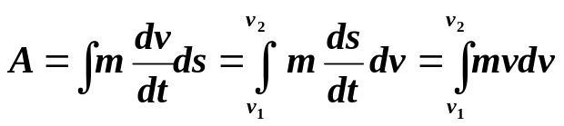
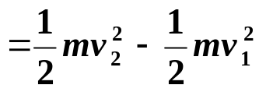
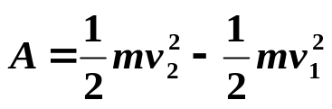
2、质点的动能定理
物体在合外力 的作用下，从a点运动到b点，速度由 变为 ，变力
的功为：
a
因为 ，
b
所以
即：
（2）
这就是质点的动能定理，它表明：合外力对物体所作的功，等于物体动能的增量。

Slide 6
对（2）式的讨论
1）（2）式的左端表示的是外力的功，右端表示的是物体状态的变化，这说明（2）式的等号只是数学意义上的等值符号，而不是物理意义上的等号。因为功和能是两个不同的概念。（2）式表明合外力对物体作功可使物体状态发生变化，这种变化是用作功的多少来量度的。
2）力对时间的累积相应可使物体的运动状态发生变化，这个变化是用动量的增量来量度的（动量定理），力对空间的累积效应也可使物体的状态发生变化，而这一变化是用动能的增量来量度的（动能定理）。这表明动能和动量都是描写物体运动状态的物理量，但两者是有区别的。
a)动量是矢量，动能是标量。
b)动能是可以转移的，运动形式也是可以转化的。有机械运动与机械运动之间的转移，也有机械运动与非机械运动之间的转化。在力学中，研究的是机械运动与机械运动之间的转移，描写运动的状态，可以用动量，也可以用动能。即若从力对时间累积作用的角度来研究机械运动时，用动量来描写运动状态；从力对空间积累作用的角度来研究机械运动时，用动能来描写运动状态。它们分别遵从动量定理和动能定理。

Slide 7




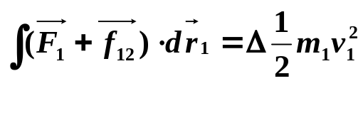
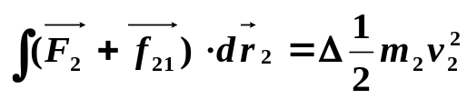




3、质点系的动能定理
先考虑两个质点组成的质点组
对 分别使用质点的动能定理：
(1)
(2)
其中 为两个质点的位移
（1）（2）式相加：
对多个质点组成的质点组：
注意：虽然每一对内力的大小相等、方向相反，但是由于各个质点的位移不相同，所以内力做功的总合不一定等于0。
上式还可以写成：
（3）
可见，质点组的动能定理与质点的动能定理形式虽相同，但对质点组来说，不仅要考虑外力做功，还要考虑内力做功。

Slide 8

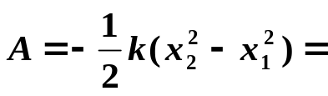

4、势能
保守力
非保守力
——重力、弹力、万有引力、静电力等
——摩擦力
重力的功——
弹力的功——
从上式可看出，保守力做功的特点是：功值只决定于物体的始、终点，而与路径的形状、大小无关。
举高的物体具有能量——重力势能
拉伸的弹簧具有能量——弹性势能
运转的人造卫星具有能量——引力势能
若物体之间相互作用力为保守力时，由物体间相对位置决定的能量称为势能。

Slide 9
对势能的几点讨论：
1）零势能点的选取
2）保守力作功，势能就要发生变化，保守力作功的功值等于势能增量的负值。
3)势能的特点：势能是潜在着的能量，一旦位置或形状发生变化，能量就会释放出来。
4）动能和势能表达形式的比较

